Slide 1

Crediseed
«Sembrando Futuro»

Slide 2


ALGUNA VEZ …
¿ Ha pensado? no era necesario haber gastado tanto dinero…
Es frecuente sentirse ajustado en sus finanzas…?

Slide 3
NECESITAS UN ALIADO ESTRATEGIGO !!!
¿Que es crediseed?

Slide 4

¿Que Ofrecemos para ti ?
Si, para ti !!!
.Iniciación en la vida crediticia.
.Segundas Oportunidades en el sector financiero.
.Asesoría y Formación en manejo de tus finanzas.
¿ Como ? ¿ Por que ?

Slide 5


Nuestro MERCADO OBJETIVO…
Tu opinión es muy importante en Crediseed!

Slide 6
Hallazgos importantes …
. En nuestra investigación de mercados usamos una encuesta aplicada a personas que desean tener la oportunidad de iniciar su vida crediticia, así mismo personas que por errores o dificultades se encuentren reportados en las centrales de riesgo.
. La mayoría de los encuestados han solicitado prestamos a entidades Bancarias.
. La mayoría de los encuestados se encuentran interesados en obtener algún producto financiero para iniciar vida crediticia y aun estando reportados en centrales de riesgo.
. Las personas a la hora de solicitar los créditos tienen en cuenta la tasa de interés , rapidez en la aprobación y desembolso , así mismo que los requisitos sean pocos.

Slide 7

Decisiones para nuestros productos:
. Tasa de Interés
. Características de Producto ( Portafolio )
. Segmentación de mercado objetivo
. Requisitos
. Valor agregado al portafolio

Slide 8

Plan de marketing
.Marca
.Logo
.Colores Corporativos
.Sentido Social

Slide 9

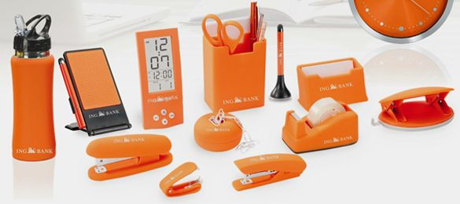

CANALES DE DISTRIBUCIÒN…
FACEBOOK
MERCHANDISING
PAGINA WEB

Slide 10

GRACIAS…

